Slide 1




Presentación de Empresa – Proyecto Phasecrypt

Slide 2


SOBRE
NOSOTROS
Somos una empresa especializada en Seguridad global que destaca por años prestando sus servicios gestionados. Nuestros profesionales, con dilatada experiencia en el sector IT y seguridad, nos permiten posicionarnos como aliado de confianza de nuestros clientes, ofreciendo siempre soluciones personalizadas basadas en la calidad y el compromiso de nuestro equipo.

Slide 3




UN POCO
DE HISTORIA
El proyecto SmartHC nace en el año 2011. Nace como un proyecto dentro de otra empresa creando una nueva línea de negocio para dar servicios tecnológicos a las áreas de formación de las grandes empresas.
En el año 2012 se realiza un spin-off del área de negocio y nace Smart Human Capital con una vocación de servicio hacia nuestros clientes.
En el año 2015, y después de unos comienzos complicados por la falta de inversión de las empresas en temas de formación, SmartHC se va reconvirtiendo hacia lo que nuestros clientes ya consolidados nos van demandando, la seguridad. En este año se hace un cambio de imagen corporativa y empieza a tomar forma el proyecto actual.
En el año 2017, y después de 2 años apoyándonos en partners para dar solución a la demanda de clientes, SmartHC apuesta por montar un equipo propio integrando a gente de renombre en el equipo para poder montar un portfolio propio y diferenciarse en el mercado.
En toda la aventura de la empresa siempre se ha apostado por el I+D como herramienta para diferenciarse de la competencia y dar servicio con desarrollos y tecnologías innovadoras e ir un paso por delante.

Slide 4
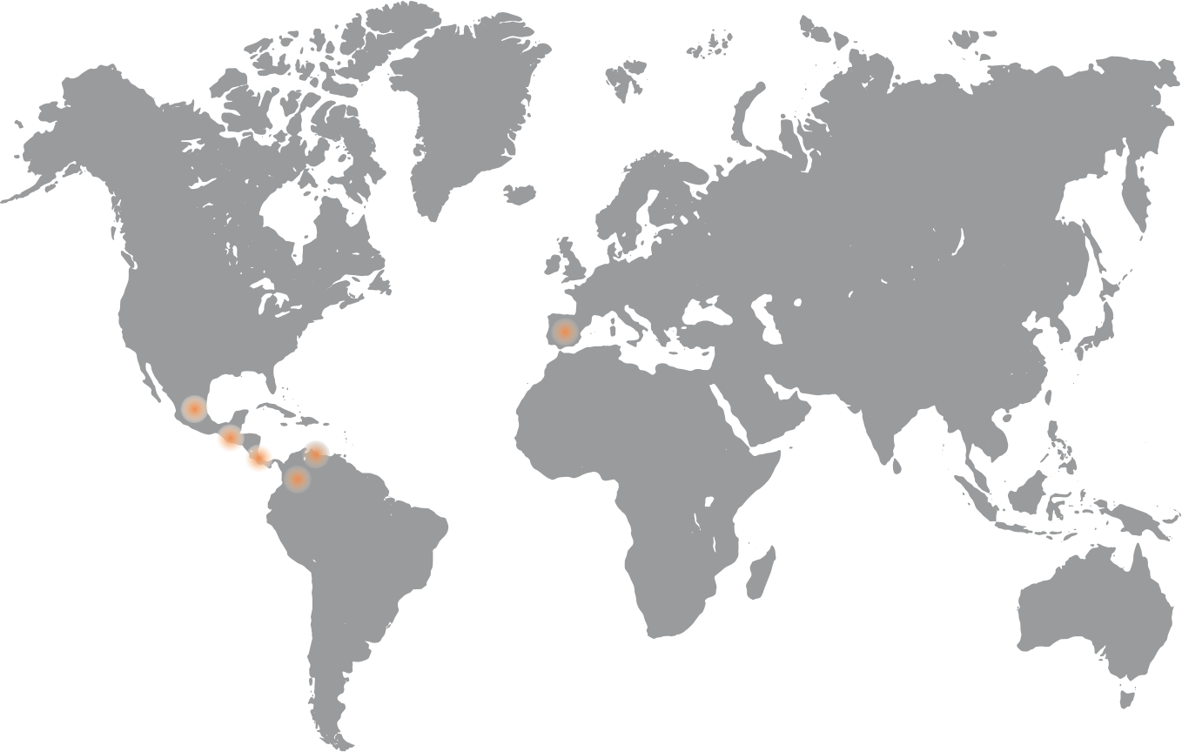

SOBRE
NOSOTROS
España - Madrid
México – Querétaro
Guatemala – Ciudad de Guatemala
Venezuela - Valencia
Costa Rica -San José
Colombia – Bogotá

Slide 5



NUESTROS VALORES
Nos posicionamos como el aliado de confianza en seguridad de nuestros clientes gracias a nuestro enfoque en la calidad y no en el retorno.
TRABAJO EN EQUIPO
HONESTIDAD
EFICIENCIA
MEJORA CONTINUA
CONFIANZA

Slide 6






NUESTROS
SERVICIOS
ÁREA LEGAL
SERVICIOS IT
· Soporte a usuario
· Virutalización
· Desarrollo
· Analítca
SEGURIDAD
· Ciberseguridad
· Ciberinteligencia
· Contramedidas
SERVICIOS
PROFESIONALES
FORMACIÓN Y
CONCIENCIACIÓN

Slide 7
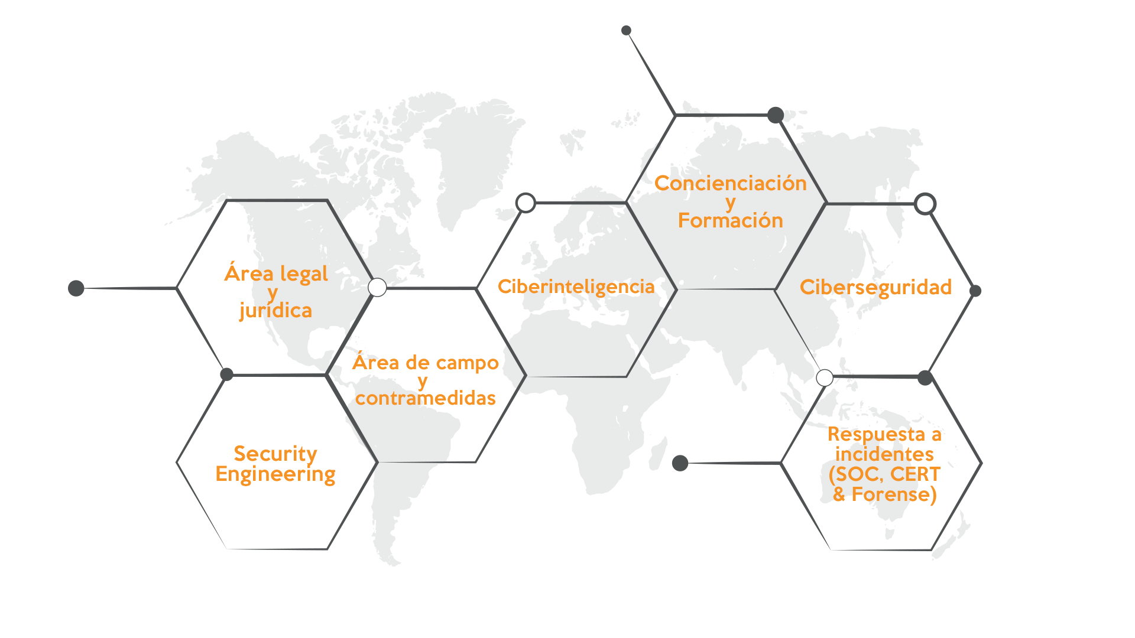
SEGURIDAD

Slide 8






SEGURIDAD
CIBERINTELIGENCIA
CONCIENCIACIÓN
Y FORMACIÓN
CIBERSEGURIDAD
Uno de los pilares para la prevención
es la búsqueda continua y proactiva
de la marca utilizando la tecnología y
analistas adecuados
El eslabón principal de cualquier em-
presa es el valor humano, es por ello
que la concienciación y la formación
es el primer paso hacia un
Nuestro trabajo destaca en la búsque-
da de nuevas soluciones para un servi-
cio completo y personalizado en
ANÁLISIS
AUDITORÍA
CONSULTORÍA
ASESORAMIENTO
· INVESTIGACIÓN
· OSINT
ENTORNO SEGURO
RESPUESTA A
INCIDENTES
SECURITY
ENGINEERING
CONTRAMEDIDAS

Slide 9


CIBERSEGURIDAD
AUDITORÍAS
SmartAuditing es un conjunto de auditorias que comprende el análisis y gestión de los servicios de la empresa, para identificar, enumerar y posteriormente describir las diversas vulnerabilidades que pudieran presentarse en el funcionamiento rutinario de los servidores, puestos de trabajo, seguridad en el acceso remoto y redes del parque informático de dicha empresa.
El servicio de auditoria de SmartHC, ofrece un servicio completo de auditoria, tanto puntual como continuada, realizado por un equipo multidisplinar de especialistas y herramientas punteras de la industria para tener una visión completa del nivel de seguridad tanto interna como externa dentro del entorno de la empresa.
AUDITORÍAS
Inventariado
De la marca
Web/App
Infraestructura
Codigo APP

Slide 10








RESPUESTA
A INCIDENTES
EN SMART HUMAN CAPITAL CONTAMOS CON PERSONAL CON AMPLIA EXPERIENCIA
EN DETECCIÓN DE AMENAZAS.
En situaciones en las que el ataque sea efectivo es de vital importancia la celeridad para contrarrestar y/o mitigar los daños sufridos. Por ello en SmartHC contamos con profesionales de prestigio reconocido para la intervención en casos de crisis.
SOC
CERT
DFIR

Slide 11
ÁREA DE CAMPO
Y CONTRAMEDIDAS
EN SMART HUMAN CAPITAL ENTENDEMOS LA SEGURIDAD DE UN MODO INTEGRAL, COMO UNA UNIÓN ENTRE SEGURIDAD FÍSICA Y LÓGICA
Una característica que nos diferencia es la aplicación de medidas de seguridad física, con las que conseguimos ofrecer un servicio global al cliente, por lo que contamos en nuestro círculo con empresas de total confianza y referentes en los distintos sectores de la seguridad física. De este modo conseguimos crear un entorno más seguro con contramedidas y securización de campo.
Vigilancia
Medios técnicos
Comunicación segura
Contra vigilancia
Barridos de sistemas de grabación de audio y vídeo
Securización
de entornos y desplazamientos
Detectives

Slide 12



SMARTHC
LEGAL
Las empresas que deseen abordar con garantías y seguridad este fenómeno necesitan de personal jurídico y técnico adecuado que les guie, asesore y proteja. Es decir, es necesario contar con un equipo experimentado de especialistas en derecho tecnológico, privacidad y de técnicos de seguridad y ciberseguridad.
El equipo de SmartHC está formado por profesionales de dos áreas complementarias: ingenieros y técnicos informáticos de ciberseguridad y abogados expertos en derecho tecnológico, protección de datos y ciberseguridad.
APOYO AL DPO
AUDITORÍA
EIPD
SMART DPO
FORMACIÓN
BRECHAS DE
SEGURIDAD

Slide 13





FORMACIÓN
El objetivo de las formaciones es dotar a los empleados de su empresa de herramientas que permitan mejorar la seguridad informática de la compañía. Las formaciones son eminentemente prácticas y buscan aprovechar al máximo el tempo que se invierte en la formación.
Nuestras formaciones se dividen en cuatro categorías según la temática a tratar y se adaptan en función de las personas a las que
vaya dirigido.
SEGURIDAD
DESARROLLO
CONCIENCIACIÓN
BUSINESS
INTELIGENCE
Análisis y evaluación
de entornos
Desarrollo y progra-
mación en entornos
seguros
Crear un entorno
seguro mediante la
infraestructura y el
equipo técnico
Gestón de Data
Analytcs con Qlick

Slide 14

SERVICIO
OUTSOURCING
Son múltiples los beneﬁcios de un servicio outsourcing, entre ellos el ahorro de tiempo y dinero. Pero lo más destacado de este servicio es el valor añadido que adquiere la compañía, profesionalizando los productos y servicios.
En SmartHC, somos conscientes de la necesidad que tienen las empresas de tener personal especializado sin entrar en grandes gastos extras.
Trabajamos con recursos profesionales propios, los cuales cuentan con capacitaciones constantes en nuevas tecnologías.
Encaminados por esta exitosa modalidad, la cual ha demostrado ser una de las áreas de negocio con más movimiento, no solo en nuestra empresa, sino a nivel mundial.
Personal in situ, administrado directamente por nosotros.
Ahorrando tiempo y dinero, concentrando sus esfuerzos en otras áreas del negocio.
Rápida respuesta a los cambios del entorno.
La empresa se concentra en su Know How.
Permite a la empresa poseer la tecnología más avanzada, sin la necesidad de entrenar personal de la organización.
Recursos profesionales adaptados a nuevas tecnologías y a las necesidades de su mercado.

Slide 15





IT COMO
SERVICIO
MONITORIZACIÓN SOPORTE ADMINISTRACIÓN OPERACIÓN
N3
Soporte a
usuario
Virtualización
de entornos
Desarrollo
Análisis de
datos
Áreas de Soporte
N2
• Identiﬁcación de incidencias
• Disponibilidad y rendimiento
• Norte – Sur / Este – Oeste
• Actuación bajo protocolo
• Notiﬁcación de eventos
• Personalización
• Health Check
• Automatización de procesos
• Ejecución de tareas
• Seguimiento del servicio
• Despliegues software
• Análisis de capacidades
N1
• Reactivo y preventivo
• Multi-tecnología
• Soporte multifbricantes
• Gestión garantías terceros
• Gestión de incidencias
• Gestión deconﬁguraciones
• Actualizaciones globales
• Mejoras y optimizaciones

Slide 16





INNOVACIÓN
Y DESARROLLO
Desde su nacimiento SmartHC ha apostado por el futuro, tanto por las personas con acuerdos con universidades, programas de becas, programa Eso y Empresa de la Comunidad de Madrid, etc., como por la innovación. Mediante equipos de desarrollo dedicados a elaborar aplicaciones que permitieran marcar la diferencia en el mercado.
Está en permanente búsqueda de empresas con ideas diferenciadores para poder ofrecer a sus clientes lo que necesitan.

Slide 17


PROYECTO PHASECRYPT ANTECEDENTES
En el año 2018 se llega a un acuerdo estratégico con la Empresa Kudelsky Security del grupo Nagra, para la distribución en exclusiva de un desarrollo propio para garantizar comunicaciones seguras.
Se trataba de una solución hardware que permitía usar dispositivos móviles con un nivel adicional de seguridad, pero usando métodos convencionales de cifrado para los que cada vez se documentan más ataques.
De esta manera surge la idea de poder desarrollar un sistema de cifrado más robusto que permitiese implementarlo en soluciones software o hardware y poder aplicarlo a cualquier método de comunicación.
WHITE NOISE
Secure Communications

Slide 18

PROYECTO PHASECRYPT PRIMEROS PASOS
Para poder llevar acabo el proyecto, se hace necesario contactar con empresas o centros de investigación que ayuden a convertir el proyecto en realidad.
Entre estos contactos se localiza a Dr. Alexander Pisarchik, investigador de la Universidad Politécnica y experto en la materia.
Alexander y su equipo previamente habían estudiado la posibilidad de implementar sistemas de cifrado basado en la sincronización de fase de sistemas caóticos. La predisposición de ambos permite llegar a un acuerdo rápido y el proyecto Phasecrypt se convierte en una realidad en los primeros meses de 2018, empezando a trabajar enseguida para montar los equipos de trabajo.

Slide 19


PROYECTO PHASECRYPT
PANORAMA ACTUAL
Cada día las empresas tienen una necesidad mayor de garantizar su privacidad, no solo por la legislación y normativa que aplica a cada sector o país, sino porque la globalización y la implantación de medios digitales para cualquier comunicación han favorecido la aparición de nuevas brechas de seguridad que comprometen la confidencialidad.
El estado de alarma decretado en España y el confinamiento de una parte importante de la población mundial han obligado a fomentar el teletrabajo. En este contexto la necesidad de garantizar la privacidad de las comunicaciones se hacen más patentes que nunca y no hace sino corroborar lo importante de llevar proyectos como este a buen puerto.

Slide 20






















PARTNER
ESTRATÉGICOS
En SmartHC apostamos por proveedores de conﬁanza que ofrecen soluciones únicas y de calidad. Destacan por su rapidez ante cualquier problema, proporcionando un servicio completo y adaptado a las necesidades de cada cliente.

Slide 21













PROVEEDORES

Slide 22




ALGUNOS CLIENTES

Slide 23
PHASECRYPT
OBJETIVOS TECNOLÓGICOS
Desarrollo de un criptosistema de alta seguridad, usando el generador de señales pseudo-aleatorias basado en sincronización de fase.
Desarrollo de un sistema de comunicación segura usando el portador caótico, resistente a los ataques de sincronización y otros, implementable tanto de forma analógica como digital.
Implementación digital de un sistema de comunicación segura basado en caos, que sea versátil y responda a las necesidades de la empresa.
Integración de un sistema de comunicaciones seguras implementable en los productos en cartera de la empresa.

Slide 24
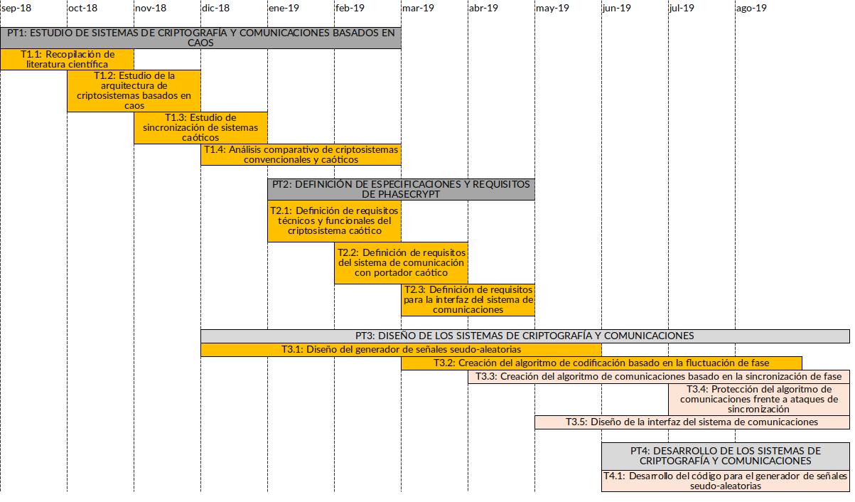
PHASECRYPT
HITO 1

Slide 25
PT1: ESTUDIO DE SISTEMAS DE CRIPTOGRAFÍA
Y COMUNICACIONES BASADOS EN CAOS
ESTADO DEL ARTE:
Criptosistemas convencionales.
Criptosistemas basados en caos.
Sincronización de sistemas caóticos.
PUBLICACIONES CIENTÍFICAS EN REVISTAS ESPECIALIZADAS
PATENTES RELACIONADAS
OBJETIVOS
RECURSOS
ANÁLISIS COMPARATIVO:
Criptosistemas convencionales
VS
Criptosistemas basados en caos
TESIS DOCTORALES

Slide 26
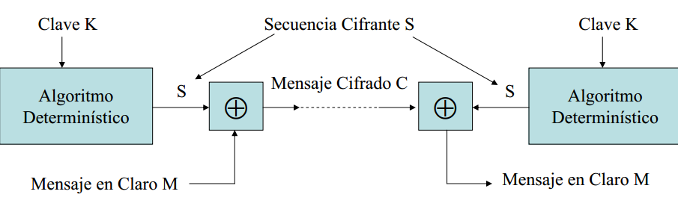
PT1: CRIPTOLOGÍA Y CRIPTOSISTEMAS
CONVENCIONALES
CRIPTOLOGÍA
CRIPTOGRAFÍA
CRIPTOANÁLISIS
CIFRADO SIMÉTRICO
CLAVE SECRETA
CIFRADO ASIMÉTRICO
CLAVE PÚBLICA (cifrado)
CLAVE PRIVADA (descifrado)
PROTOCOLOS
FUNCIONES HASH
ANÁLISIS ESTOCÁSTICO
TÉCNICAS DE HACKING
AES, DES, IDEA, 3DES,
Blowfish, ...
RSA, DSA, ElGamal, curva elíptica, Deffie-Hellman, ...
MDC, MIC, MAC, ...
Generador de Números Pseudo-Aleatorios
Generador de Números Pseudo-Aleatorios
CIFRADO EN FLUJO

Slide 27
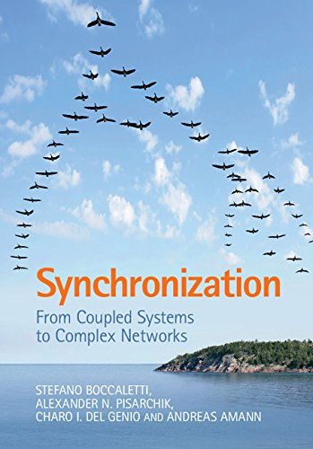

Slide 28
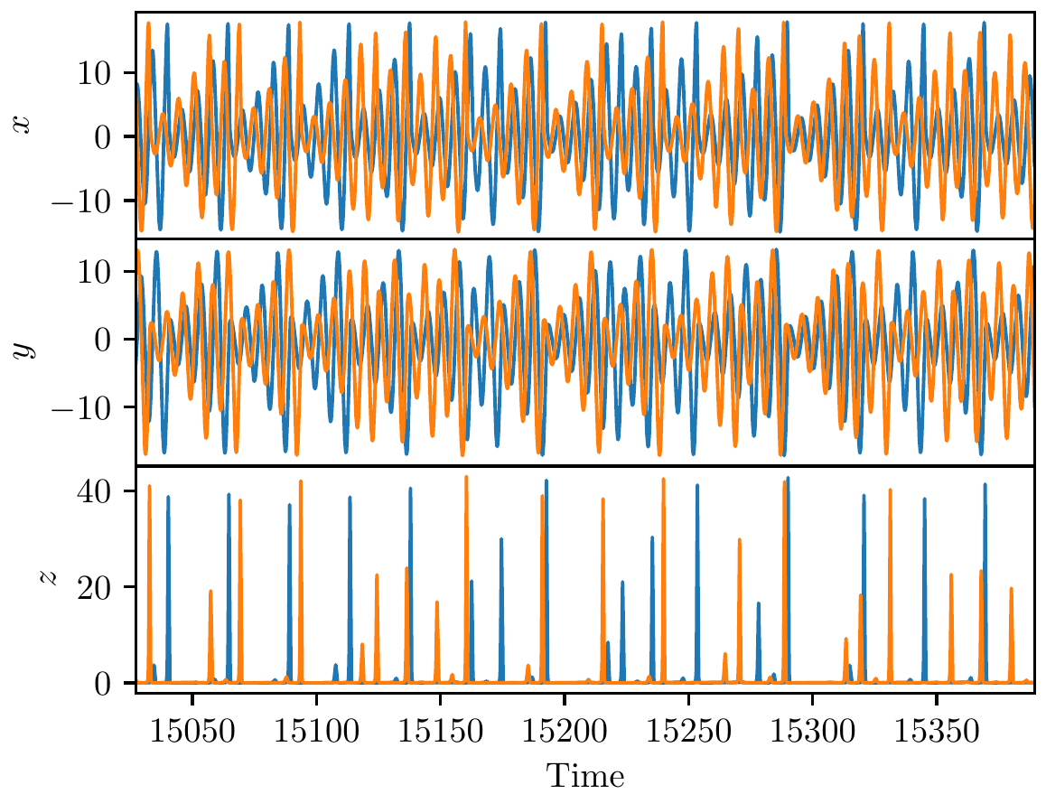
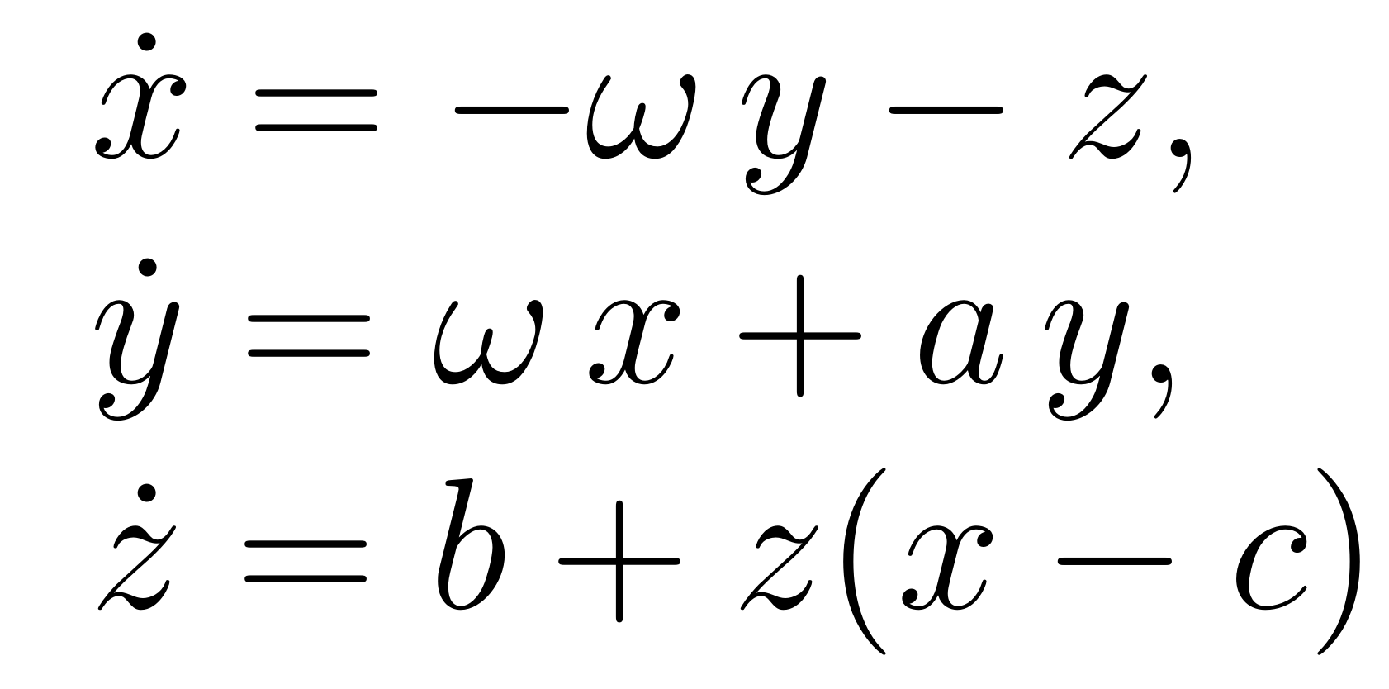
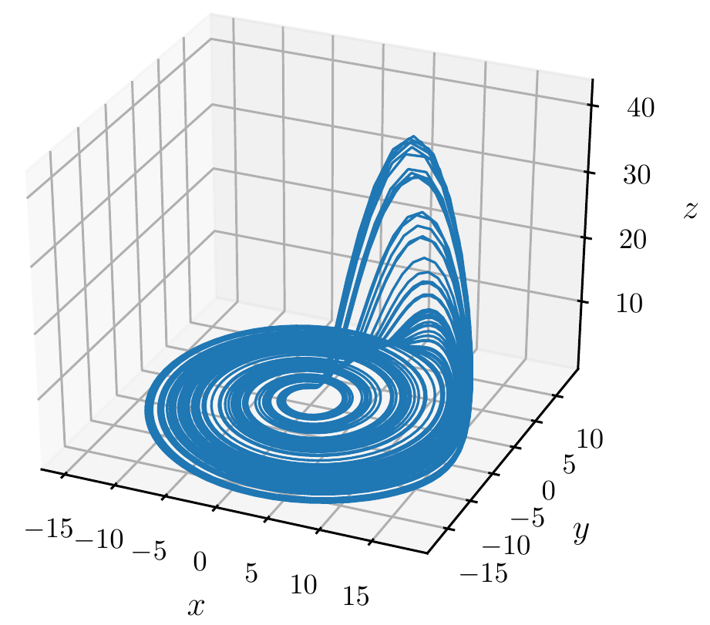
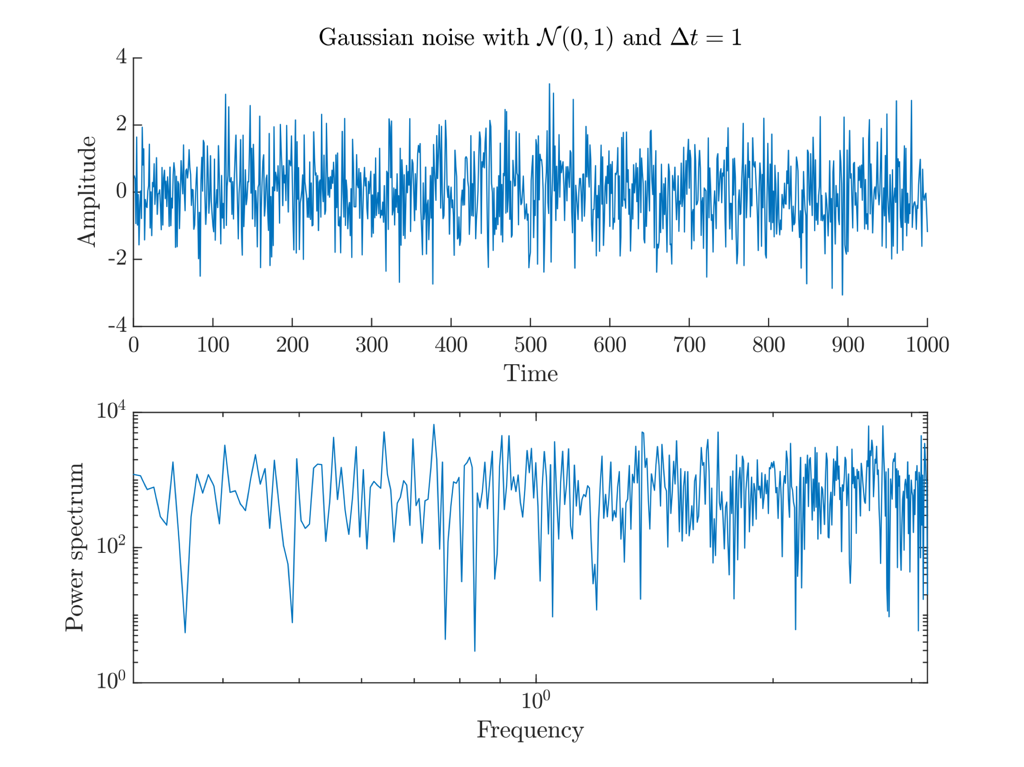
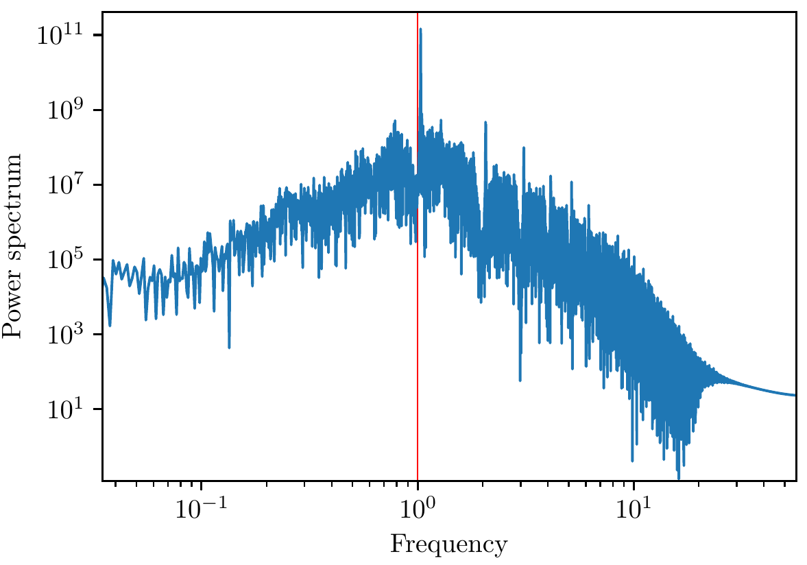
PT1: SISTEMAS CAÓTICOS.
EL OSCILADOR DE RÖSSLER
Series temporales de un mismo oscilador con condiciones iniciales cercanas pero distintas
¿QUÉ ES UN SISTEMA CAÓTICO?
SISTEMA DINÁMICO: Evoluciona con el tiempo.
DETERMINISTA: No aleatorio.
IMPREDECIBLE: Fuertemente sensible a variaciones en las condiciones iniciales y en los parámetros.
¿QUÉ LO DIFERENCIA DE UN PROCESO ESTOCÁSTICO?
Conocemos bien las ecuaciones que gobiernan la dinámica.
No contiene variables aleatorias.
Es reproducible.
Ejemplo de proceso estocástico:
Ruido gaussiano

Slide 29
PT1: CAOS VS ALGORITMOS CONVENCIONALES
Relación entre propiedades del caos y algoritmos criptográficos convencionales:
SISTEMAS CAÓTICOS | ALGORITMOS CONVENCIONALES
Ergodicidad | Confusión
Sensibilidad a condiciones iniciales/parámetros | Difusión
Conjunto de los números reales | Conjunto de números enteros
Dinámica determinista | Pseudo aleatoriedad determinista
Complejidad estructural | Algoritmo complejo
Ventajas frente a sistemas convencionales:
Variedad de funciones.
Variedad de parámetros.
Amplio espacio de claves.
Alta difusión.
Alta velocidad en cifrado de flujo.

Slide 30
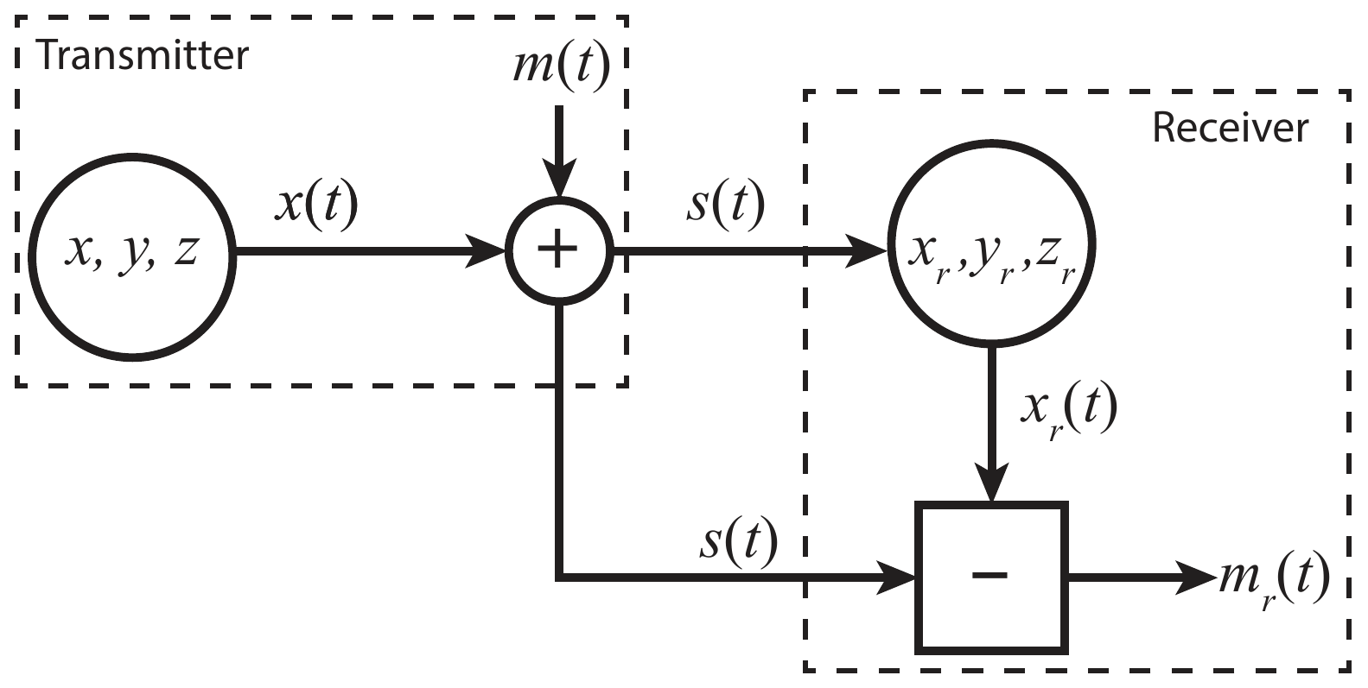
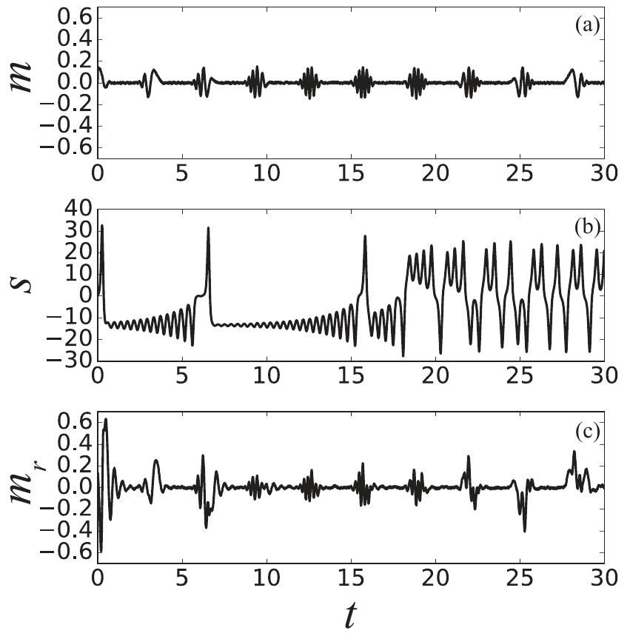
PT1: SISTEMAS DE COMUNICACIÓN BASADOS EN
SINCRONIZACIÓN DE SISTEMAS CAÓTICOS
SINCRONIZACIÓN:
Dos o más sistemas ajustan sus ritmos debido a una interacción (acoplamiento) entre ellos independientemente de las condiciones iniciales de cada uno de ellos.
CHAOS MASKING SENCILLO:
Criptosistema simétrico.
Basado en sincronización completa.
Modulación en amplitud de la portadora caótica.
Requiere un solo canal de transmisión.
Clave secreta basada en parámetros.
TIPOS DE SINCRONIZACIÓN:
Sincronización de fase.
Sincronización completa.
Sincronización generalizada.
Desventajas:
Sensibilidad a errores de sincronización.
Sensibilidad al ruido.
Vulnerable a ataques de sincronización.
Alta correlación entre iteraciones consecutivas.

Slide 31
PT2: INFORME DE LOS REQUISITOS TÉCNICOS Y FUNCIONALES DE UN CRIPTOSISTEMA
CAÓTICO, REQUERIMIENTOS DEL USUARIO Y DEFINICIÓN DEL SISTEMA DE
COMUNICACIÓN
ESTABLECER LOS REQUERIMIENTOS PARA UN CRIPTOSISTEMA CAÓTICO
ESTADO DEL ARTE
PATENTES RELACIONADAS
OBJETIVOS
RECURSOS
PROPONER UNA SOLUCIÓN PREELIMINAR
REQUERIMIENTOS PARA CRIPTOSISTMAS CONVENCIONALES

Slide 32
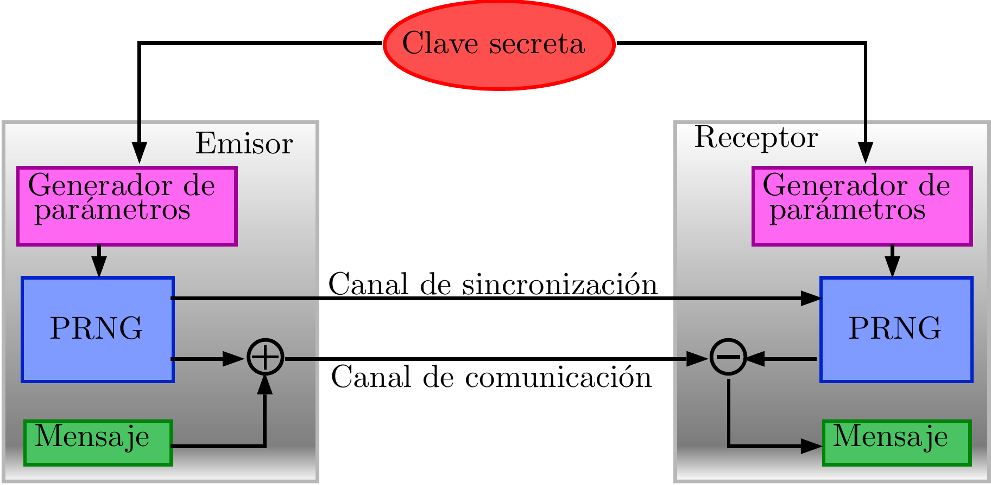
PT2: ARQUITECTURA PREELIMINAR DE PHASECRYPT
ELEMENTO | FUNCIÓN | PROPIEDAD
Generador de parámetros | Trasnforman la clave secreta en una secuencía caótica de parámetros que serán empleados para ajustar los PRNG. | Evita el ataque de sincronización.
Generador de números aleatorios o PRNG (Pseudo-Random Number Generator) | Genera un flujo de números pseudo-aleatorios que serán mezeclados con el mensaje. Basado en la diferencia de fase entre dos sistemas caóticos débilmente acoplados. | Reduce la correlación.
Canal de comunicación | Canal por el que se envía el texto cifrado. | Aumenta la resistencia al ruido.
Canal de sincronización | Canal por el que se envía la señal de sincronización. | Evita los errores de sincronización.

Slide 33
PT2: REQUERIMIENTOS DE PHASECRYPT
Requerimientos para el PRNG | Requerimientos de los sistemas caóticos | Requerimientos de implementación | Requerimientos del espacio de la clave
Sensibilidad a variación de los parámetros. Sensibilidad a variación de la condición inicial. Ergodicidad: Todas las trayectorias tienden a una distribución invariable que es independiente de las condiciones iniciales. La secuencia pseudoaleatoria debe pasar todas las pruebas estadísticas conocidas de aleatoriedad (NIST). El período de la secuencia pseudo-aleatoria debe ser lo más grande posible. | Descripción completa de la implementación de los sistemas caóticos: Precisión de la computación finita. Aritmética digital adoptada (puto fijo o punto flotante). Configuración de hardware/software. Análisis de la degradación dinámica. | Velocidad de encriptación: Aceptable si f_{z} /a bps (a ≤ 100, f_{z} = velocidad de CPU en Hz). Evitar el uso de iteraciones múltiples para cada paso de cifrado. Evitar el uso de aritmética complicada de punto flotante. Elegir el sistema caótico más simple. Computación paralela. | Evitar ventanas periódicas. Suficientemente grande como para frustrar los ataques de fuerza bruta. Suficientemente sensible para garantizar la llamada propiedad de avalancha. Debe ser un producto, pero no una suma, de todos los parámetros implicados.

Slide 34




PT3: DISEÑO DE LOS SISTEMAS DE CRIPTOGRAFÍA
Y COMUNICACIONES
DISEÑO DEL GENERADOR DE NÚMEROS PSEUDO-ALEATORIOS
DISEÑO DE LOS ALGORITMOS DE ENCRIPTACIÓN Y DECRIPTACIÓN
OBJETIVOS
RECURSOS
DISEÑO DEL SISTEMA DE COMUNICACIONES
PROTECCIÓN CONTRA ATAQUES DE SINCRONIZACIÓN

Slide 35
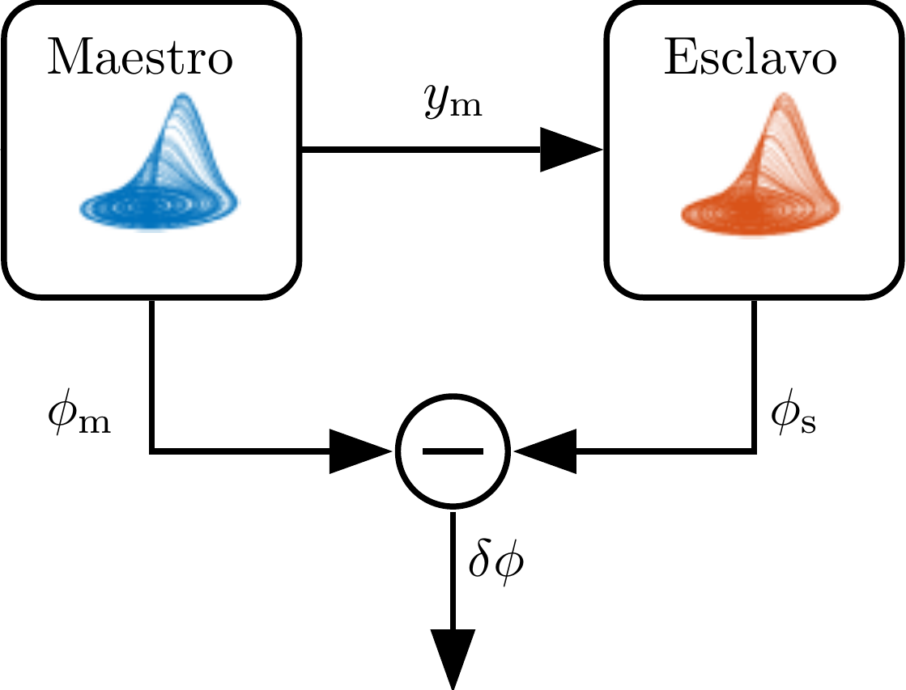
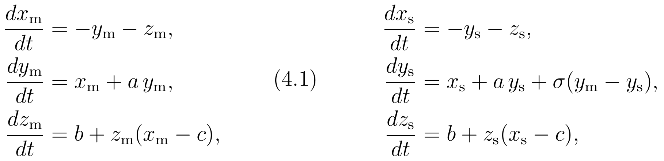
PT3: DISEÑO DEL PRNG BASADO EN CAOS
FUNDAMENTOS
Dos osciladores de Rössler.
Configuración maestro-esclavo.
Acoplamiento difusivo.
Fuerza de acoplamiento débil.
Sincronización de fase.
Diferencia de fases
Maestro Esclavo
Término de acoplamiento

Slide 36
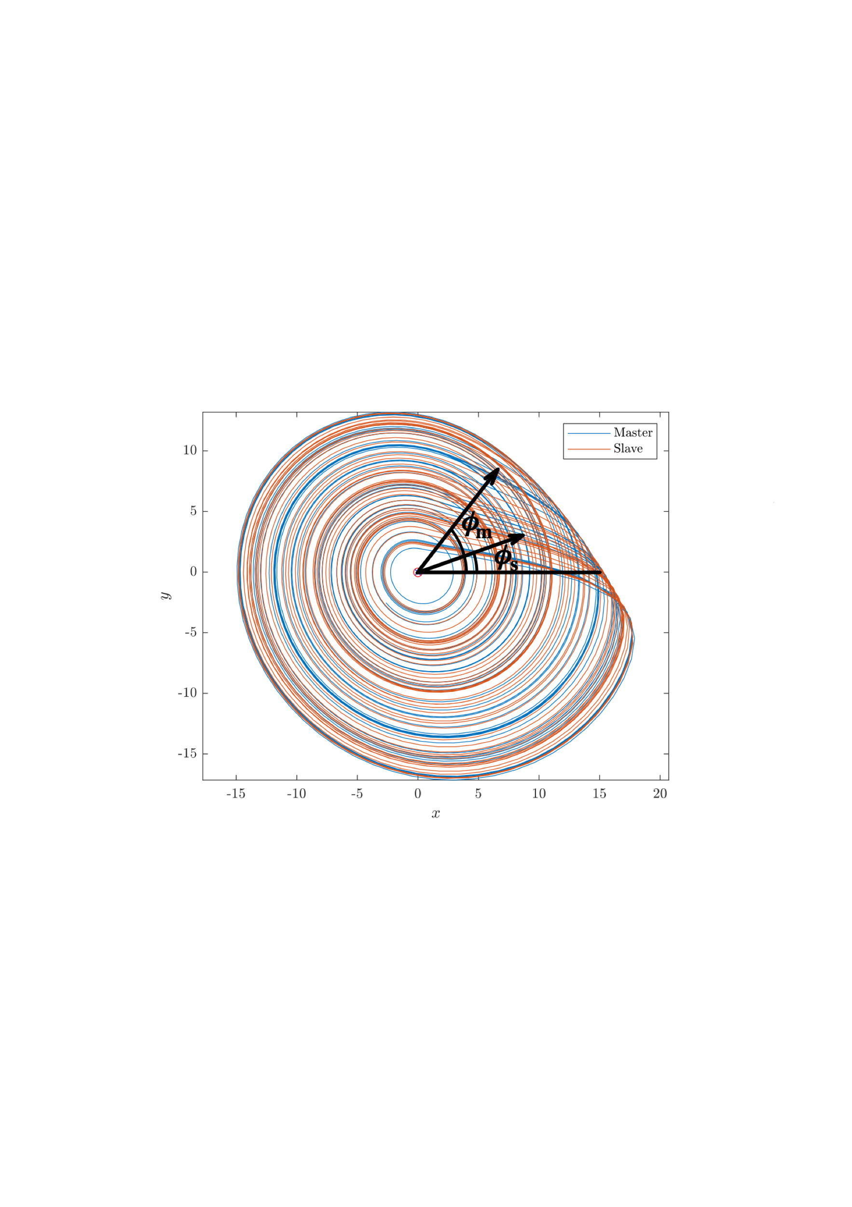
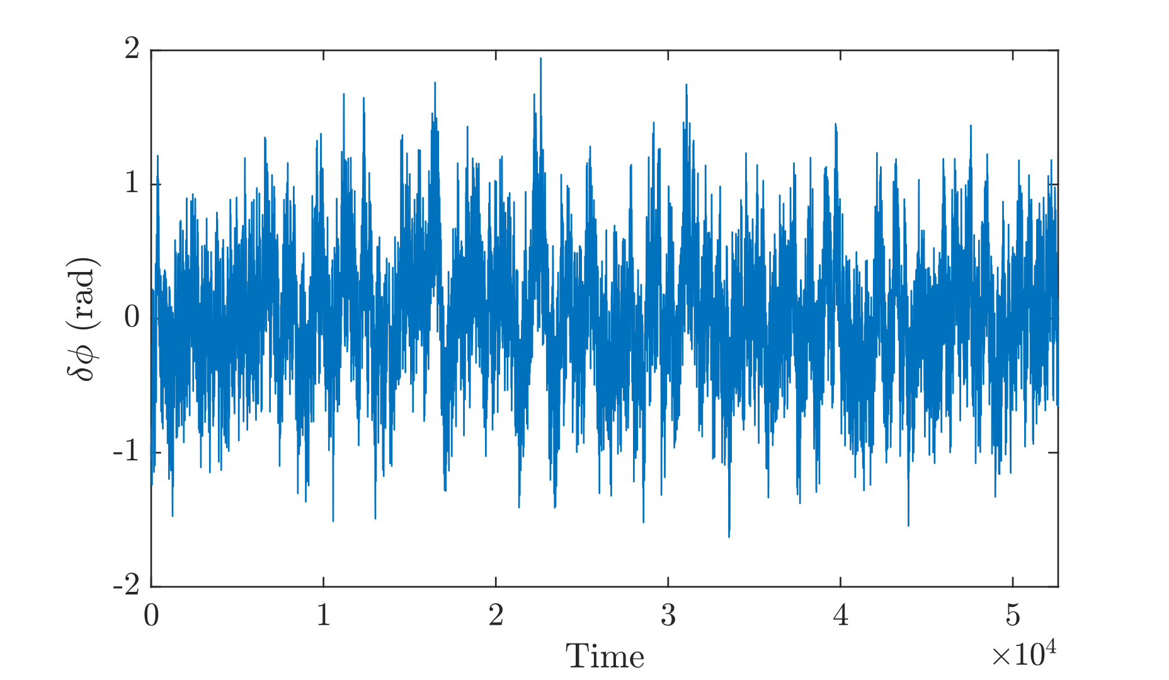
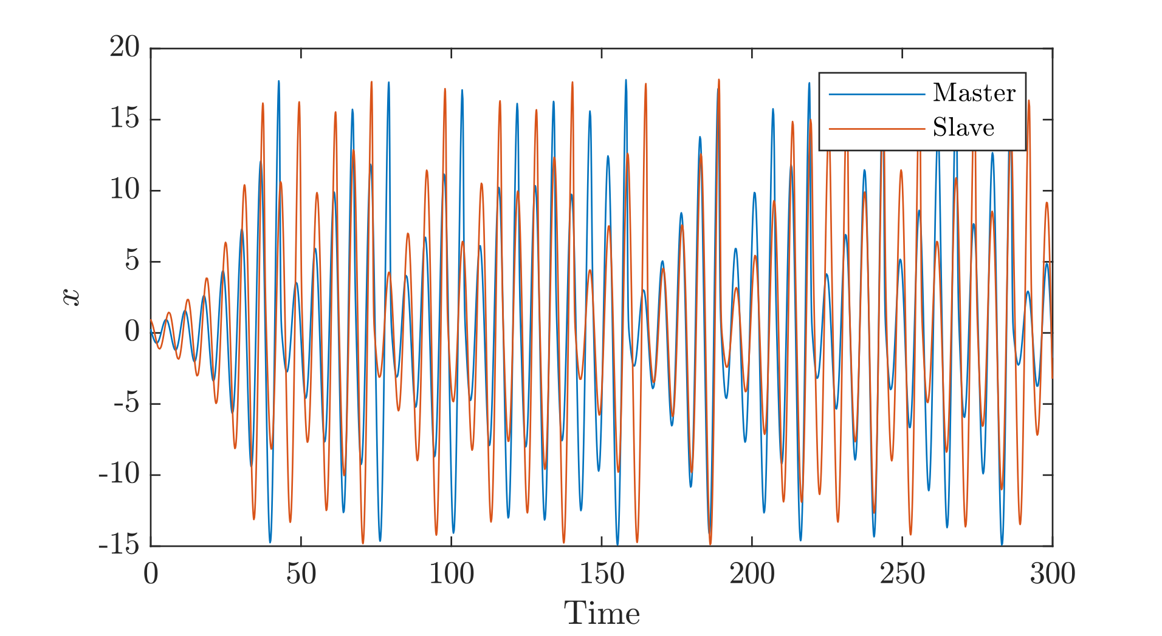
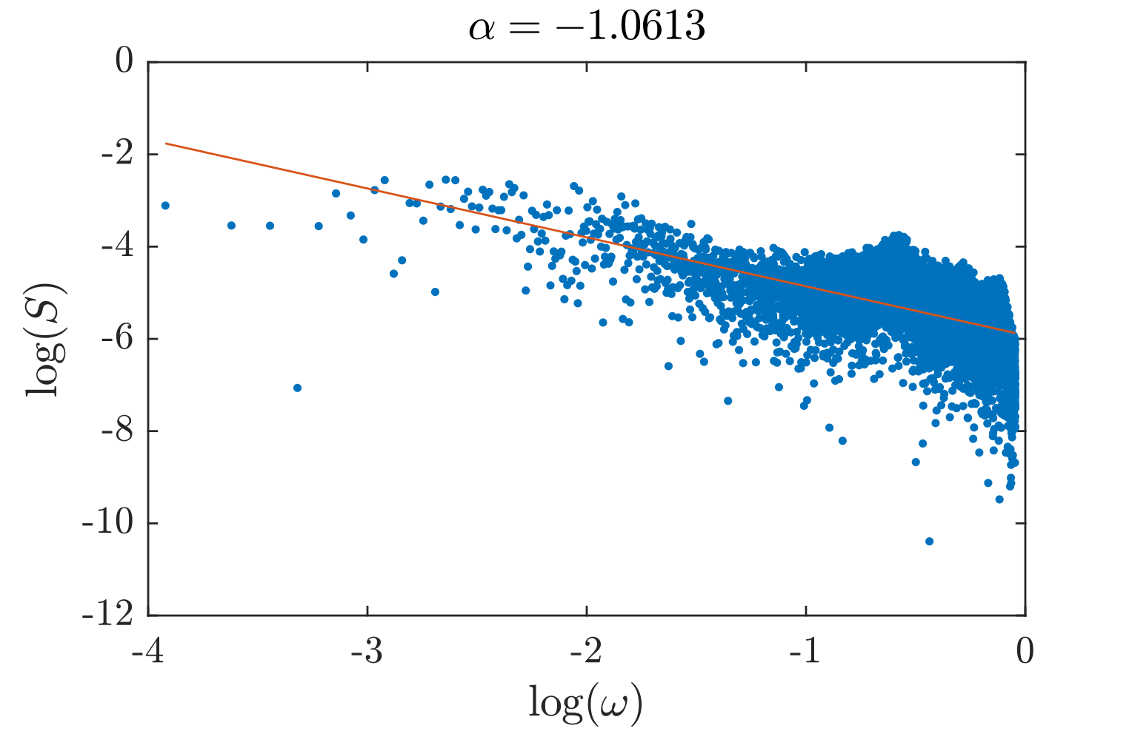
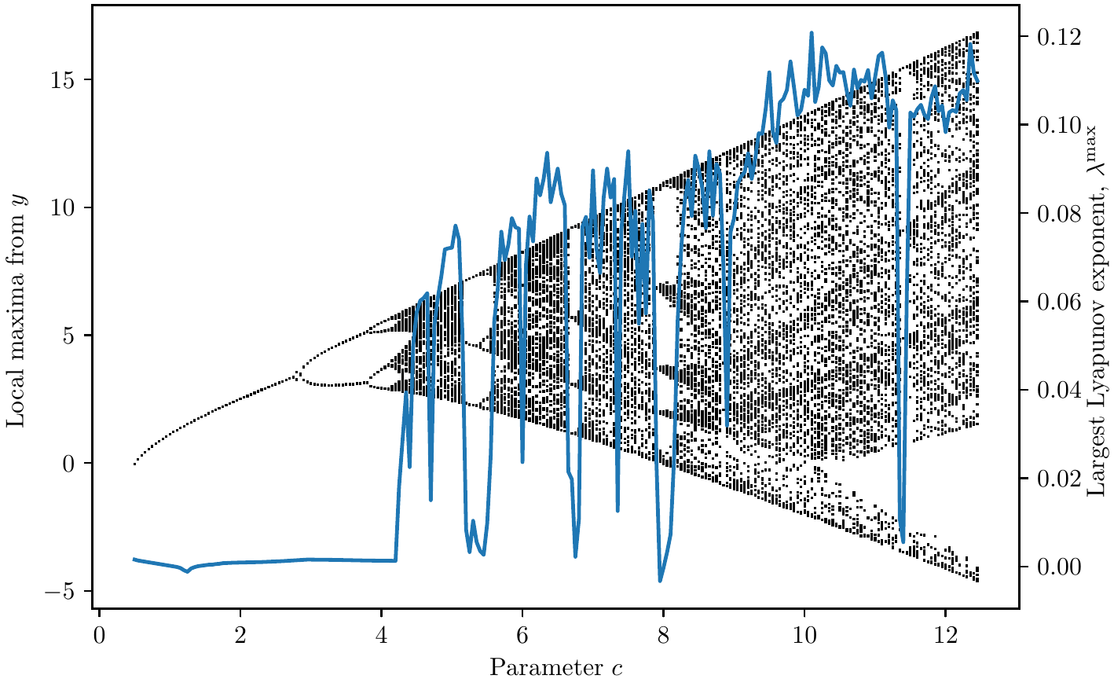
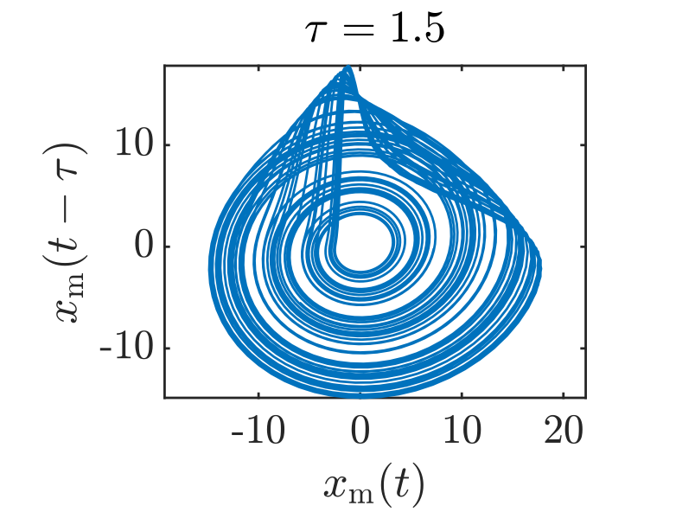
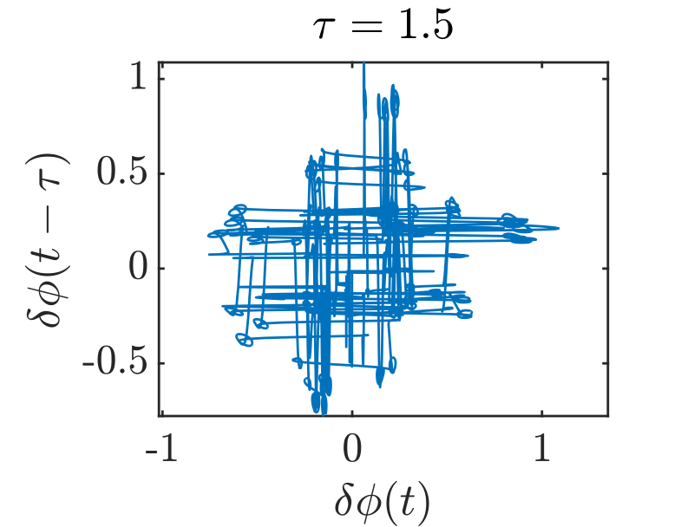
PT3: DISEÑO DEL PRNG BASADO EN CAOS
GENERACIÓN DE LA SEÑAL PSEUDO-ALEATORIA
INTEGRACIÓN NUMÉRICA DEL
SISTEMA DE ECUACIONES DIFERENCIALES:
RUNGE-KUTTA DE 4º ORDEN
DETECCIÓN DE LAS FASES:
PROYECCIÓN EN EL PLANO XY
CÁLCULO DEL CENTRO DEL ATRACTOR
SEÑAL DE SALIDA: DIFERENCIA DE FASES
ESTUDIO DE LA BANDA CAÓTICA
Diagrama de Bifurcación vs Exponentes de Lyapunov
RECONSTRUCCIÓN DEL ESPACIO DE FASES
Emplear la diferencia de fases dificulta la reconstrucción de atractores, por tanto, es más seguro.
ANÁLISIS ESPECTRAL
Espectro similar al ruido rosa (S₀/w)

Slide 37
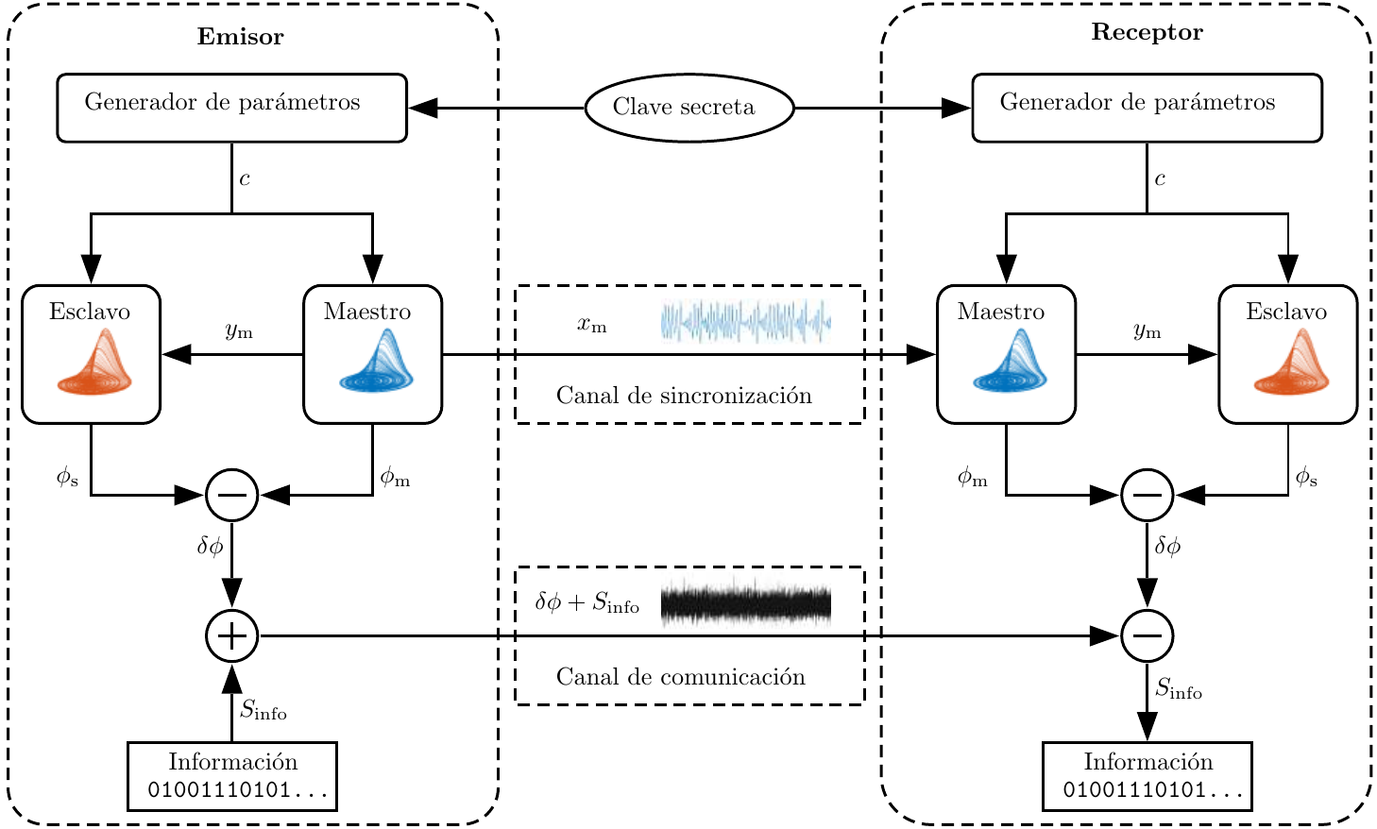


PT3: DISEÑO DEL SISTEMA DE COMUNICACIÓN DIGITAL RESISTENTE
AL ATAQUE DE SINCRONIZACIÓN
MECÁNICA
Generador de parámetros: algoritmo caótico a partir de un mapa logístico:
Clave secreta: formada por u₀, c₀ y r.
Condiciones iniciales aleatorias en los osciladores maestros.
Condiciones iniciales fijas en los osciladores esclavos. Podrían formar parte de la clave.
Osciladores maestros acoplados hasta que alcancen la sincronización completa.
Durante el tiempo de sincronización:
No se envía información.
El parámetro c es público y fijo.
Maestros y esclavos desacoplados.
Después del tiempo de sincronización:
Se cierra el canal de sincronización.
El generador de parámetros cambia c para cada paso de integración.
Comienza el envío de información hasta que se complete la recepción.
FUNDAMENTO: Existe un tiempo mínimo de sincronización. Si cambiamos antes de ese tiempo alguno de los parámetros, un atacante con acceso al canal de sincronización es incapaz de sincronizarse.

Slide 38
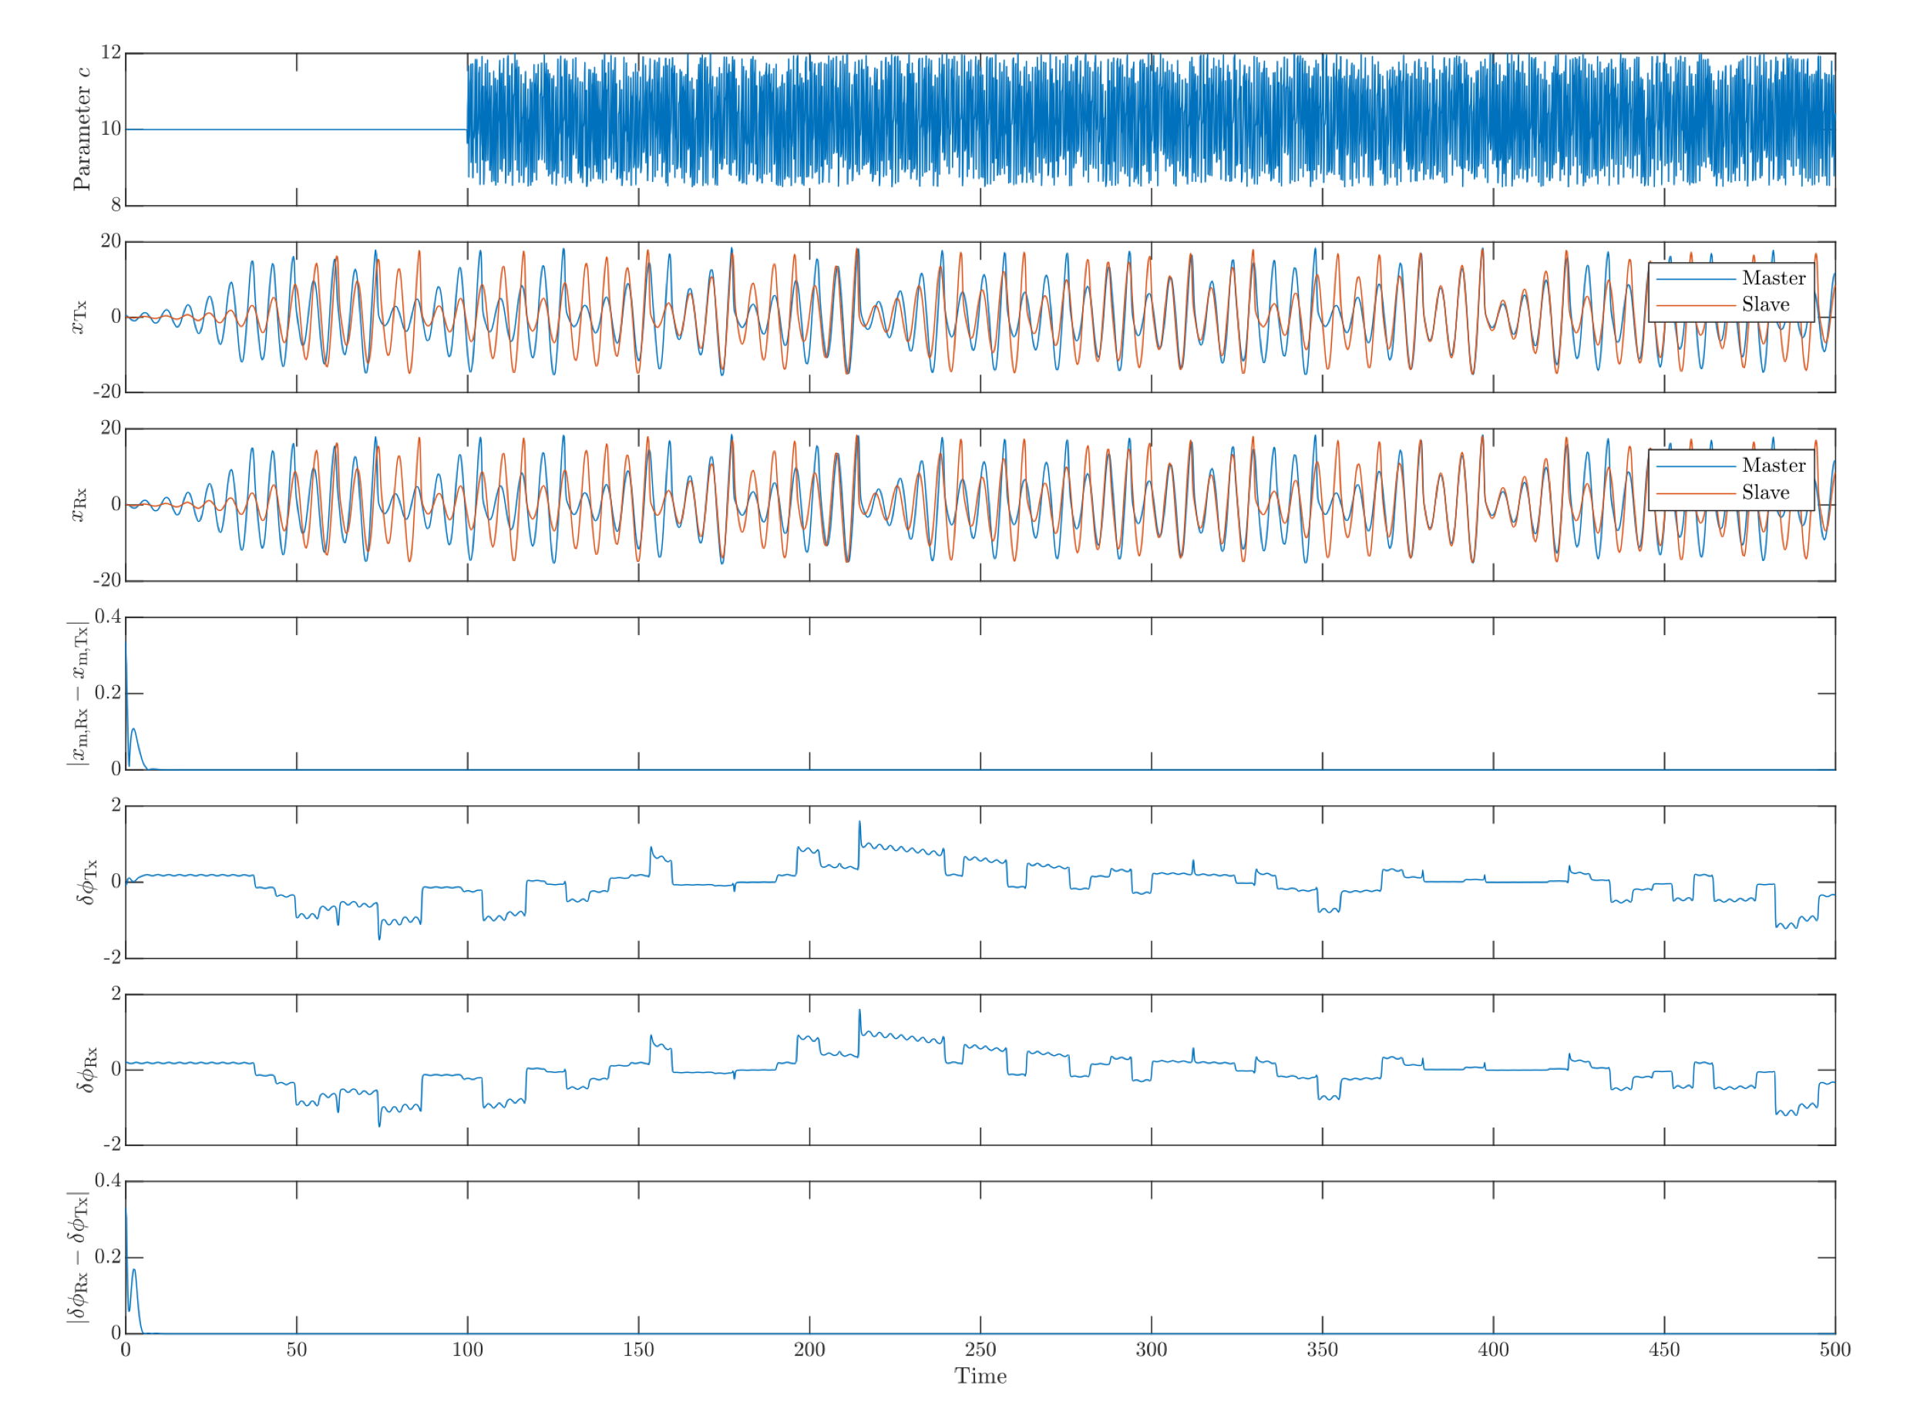
PT3: SISTEMA DE COMUNICACIÓN DIGITAL.
PRIMEROS RESULTADOS.
Parámetro c obtenido a partir del mapa logístico
La señal del maestro se envía a través del canal de sincronización
Pasado el tiempo de sincronización, el PRNG del receptor muestra sincronización de fase
Error de sincronización entre el emisor y el receptor
Señal del PRNG del emisor
Señal del PRNG del receptor
Error entre las señales de los PRNGs del emisor y el receptor

Slide 39
PT3: DISEÑO DEL SISTEMA DE COMUNICACIÓN ANALÓGICO
BASADO A SINCRONIZACIÓN
MECÁNICA
Generador de parámetros: algoritmo caótico a partir de un mapa logístico:
Clave secreta: formada por u₀, c₀ y r.
Condiciones iniciales aleatorias de todos los osciladores.
Osciladores esclavos acoplados hasta que alcancen la sincronización completa.
Durante el tiempo de sincronización:
Maestros y esclavos acoplados.
Después del tiempo de sincronización:
Se cierran los canales de sincronización durante el tiempo de desincronización.
El generador de parámetros cambia c para cada cierre de los canales de sincronización.
FUNDAMENTO: Cada vez cuando cambia el parámetro el receptos sincroniza con el emisor durante le tiempo de sincronización, con el siguiente cambio del parámetro se interrumpen los canales de sincronización por el tiempo menor que el tiempo se desincronización para que un atacante es incapaz de sincronizarse.
Canal de sincronización

Slide 40
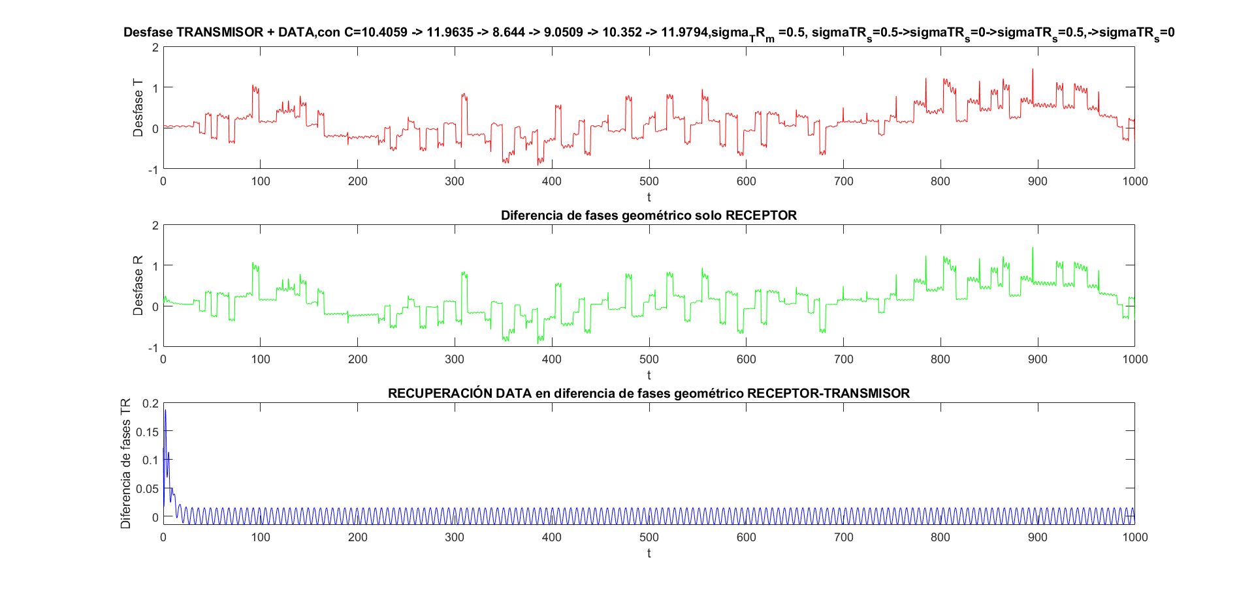
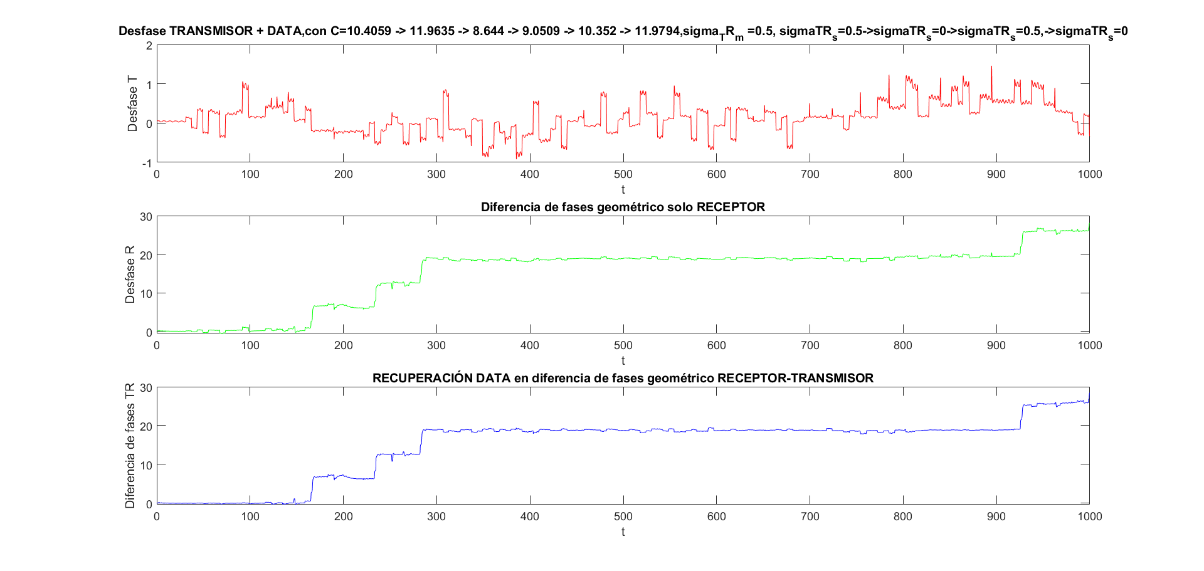
PT3: SISTEMA DE COMUNICACIÓN ANALÓGICO.
PRIMEROS RESULTADOS CON LA SEÑAL SINOSOIDAL.
La señal del desfase generada por el PRNG en el emisor con la señal sinusoidal encriptada y enviada al receptor
Sistema de comunicación sincronizado
La señal del desfase generada por el PRNG del receptor sincronizado con el emisor
acoplado
acoplado
acoplado
acoplado
Error de sincronización entre el emisor reproduce la señal de información
acoplado
Señal del PRNG del emisor con la señal sinusoidal encriptada
Receptor virtual de hacker no sincronizado
Señal del PRNG del receptor virtual no sincronizado
Error entre las señales de los PRNGs del emisor y el receptor

Slide 41
PT3: TAREAS POR RESOLVER
Concretar el espacio de la clave secreta.
Determinar cómo afecta el cambio de parámetro a la sincronización.
Optimizar los tiempos de sincronización y desincronización.
Investigar una función hash para la clave.
Estudiar la sensibilidad de los sistemas a la señal de información.
Determinar la velocidad de comunicación.

Slide 42


www.smarthc.es
comercial@smarthc.es

